Slide 1
Ленточные леса Алтайского края – одно из чудес природы Сибири
МБОУ «Романовская средняя общеобразовательная школа»
Романовский район Алтайский край
Учитель географии Бескоровайная Татьяна Михайловна
Романово, 2015г.

Slide 2
Пояснительная записка
Экологические знания – важная часть современного образования, без которого человечеству не решить проблемы сохранения жизни на Земле. С учётом того, что в учебных планах сокращены часы, отведённые на изучение предметов естественно-географического курса, целесообразно изучать вопросы эколого-географического образования не только на уроках, но и во внеклассной деятельности и на элективных курсах.

Slide 3
Цели
Основные цели – формирование у подрастающего поколения представления об уникальной ценности ленточных лесов Алтайского края, развитие бережного и ответственного отношения к природе своего края, Родины и всей планеты Земля.

Slide 4
Задачи
«Знаю и понимаю»
Формирование системных представлений о природном комплексе ленточных лесов Алтайского края, об их экологической ценности.
«Хочу»
Формирование позитивного отношения учащихся к разнообразию органического мира ленточных лесов, в сохранении которого важную роль играет правильное экологическое поведение. Эта работа связана. Развитие эмоциональной сферы, направленной на актуализацию лучших нравственных побуждений, эстетических чувств и желания беречь природу.
«Могу»
Формирование практических умений и навыков поведения в лесу.

Slide 5
Тематическое планирование
Введение. Леса на карте Алтайского края и Романовского района.
Осенняя поездка в ленточный бор.
Происхождение ленточных лесов.
Особенности биоценоза ленточных лесов.
Биологическое разнообразие ленточных лесов.
Сосна – королева царства Ленточных Лесов.
Красота и гармония ленточных лесов.
……
17. Заключительное занятие. Ленточные леса Алтайского края – одно из чудес природы Сибири

Slide 6
Итоговое занятие. Ленточные леса Алтайского края – одно из чудес природы Сибири

Slide 7
Смолой и солнцем пахнет хвоя,
Замолкнув, сосны дремлют стоя;
Сверкают на затылках пней
Серебряные капли зноя.
Берёзы полные покоя,
Чуть дышат зеленью своей
И слышно, как, жилище строя,
Шуршит былинкой муравей.
Илья Мухачёв

Slide 8
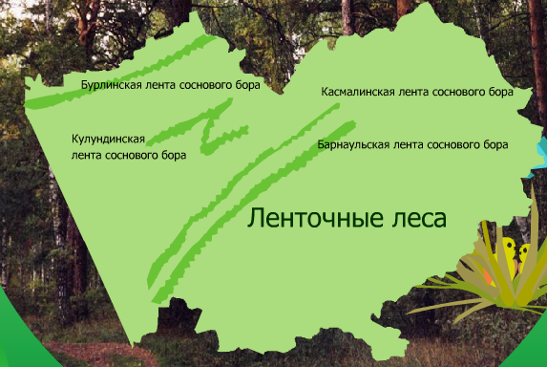
Защита проекта №1. «Зелёные ленты в венке природы Алтайского края»
Рис. 1 Сосновые ленточные леса на карте Алтайского края

Slide 9
Памятка 1
Представление о современном Алтае, как о «море тайги» явно преувеличено. Площадь, занятая лесами в мире составляет 32%, для России в целом 49%, а для Алтайского края всего 23% - и это ниже среднемирового уровня. Интенсивно популяризируемое представление об Алтайском крае как о регионе, богатом лесами, не более чем спекуляция.
Помните об этом!

Slide 10
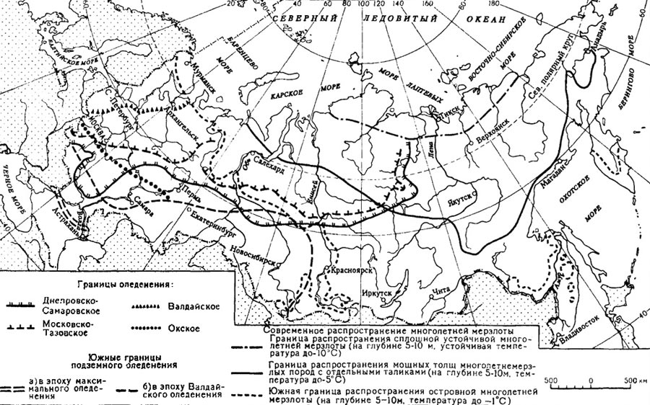
Защита проекта №2. «Ленточные боры – привет из ледникового периода»

Slide 11
Памятка 2
Говорят, что растёт сосна быстро. Но всё же, чтобы маленькая пушистая сосёнка превратилась в могучее красивое дерево необходимо времени до 40 лет. Взрослые деревья в наших ленточных борах могут жить от 300 до 600 лет. А чтобы на территории Алтайского края выросли сосновые леса, понадобилось несколько тысячелетий и ледниковый период.
Помните об этом!

Slide 12
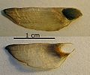
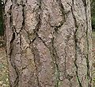
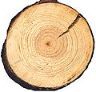
Защита проекта № 3. «Сосна обыкновенная и самая обыкновенная» неповторимая»
Женская шишка
Мужские шишки
Семена
Кора взрослого дерева
в нижней части ствола
Поперечный спил
Сеянцы сосны
обыкновенной

Slide 13
Памятка 3
Знаете ли вы что, сосновые леса выделяют в атмосферу огромное количество кислорода и поглощают углекислый газ. Подсчитано, что каждый гектар сосняка выделяет в год более пяти тонн кислорода, который снимает усталость, вызывает эмоциональный подъём у человека и просто позволяет дышать, а значит и жить.
Помните об этом!

Slide 14
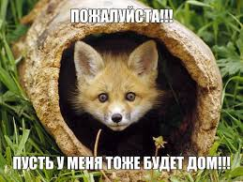
Проект №4 «Леса под защитой»

Slide 15
Памятка 4
Даже частичное уничтожение леса вызывает:
уменьшение кислорода в воздухе, шумовое загрязнение, ухудшение микроклимата, уменьшение урожаев, эрозию и потерю плодородия почв, ухудшение ландшафта, обмеление и загрязнения рек, озёр, болот, загрязнение атмосферы пылью и болезнетворными бактериями; ухудшение здоровья и уменьшение продолжительности жизни человека.
Не забывайте об этом!

Slide 16
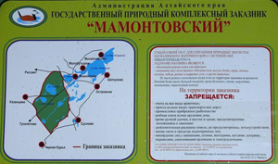
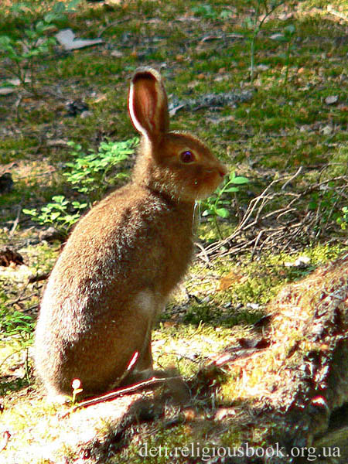
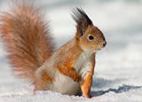
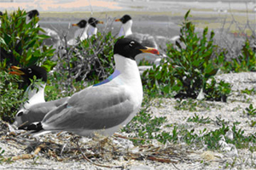
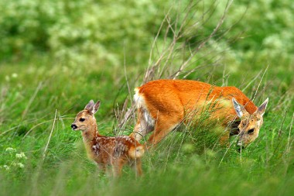
Проект №5 «Сохраним ленточные леса»

Slide 17
Памятка 5
Лес, как сосновая ветка, хрупок. Он дарит людям древесину, дикорастущие ягоды, грибы, дичь. Наконец, просто тень и покой. Как вот только сохранить всё это хотя бы для внуков?
Подумайте об этом!

Slide 18
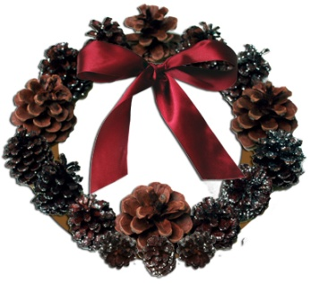
Защита проекта № 6. «Сосновая шишка»
1. Вырежьте большой венок из картона. Подгоните размер и ширину заготовки к размеру используемых сосновых шишек.
2. Наклейте 4 самые большие шишки на картонную заготовку.
3. Разместите остальные шишки на венке и приклейте их.
4. Завяжите яркую ленту бантом и украсьте им верхушку венка.

Slide 19
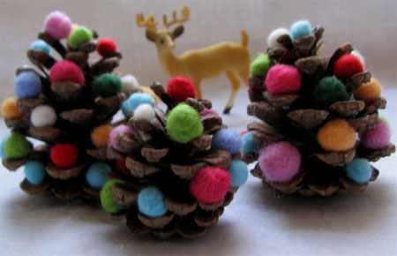
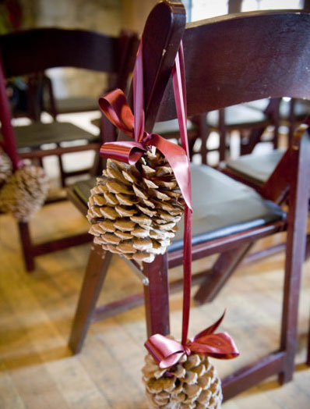
5. А если вы проявите терпение и фантазию, то создадите целую коллекцию изделий из сосновых шишек и подарите их своим друзьям.

Slide 20
Памятка 6
Продолжительность жизни человека в среднем при уменьшении озелененности территории с 50% до 1-2% сокращается в 1,7-2 раза. Не случайно народная мудрость гласит: «Много леса – не губи, мало леса – береги, нет леса – посади».
Мы заканчиваем изучение курса «Ленточные леса Алтайского края», а ты не забудь посадить хотя бы одно дерево!

Slide 21
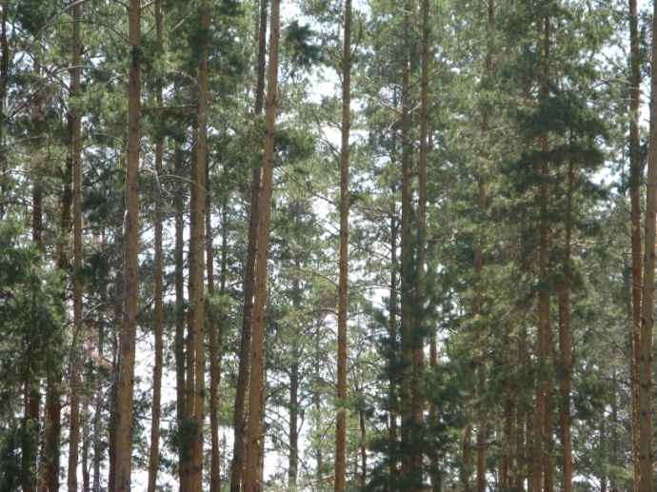
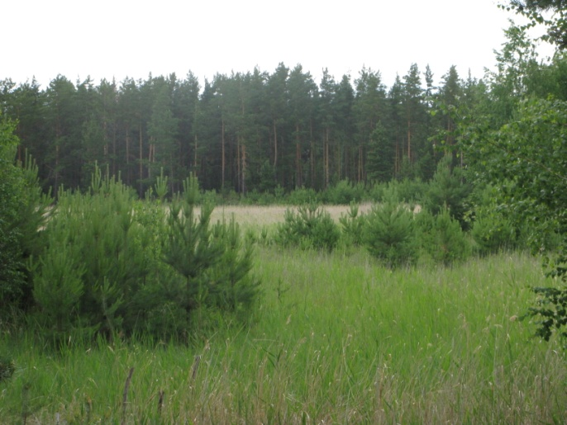
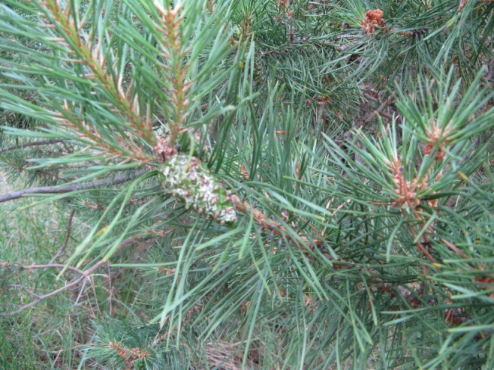
Фотогалерея
Фотографии Гримовой А. ученицы 8 класса МБОУ «Романовская СОШ»

Slide 23
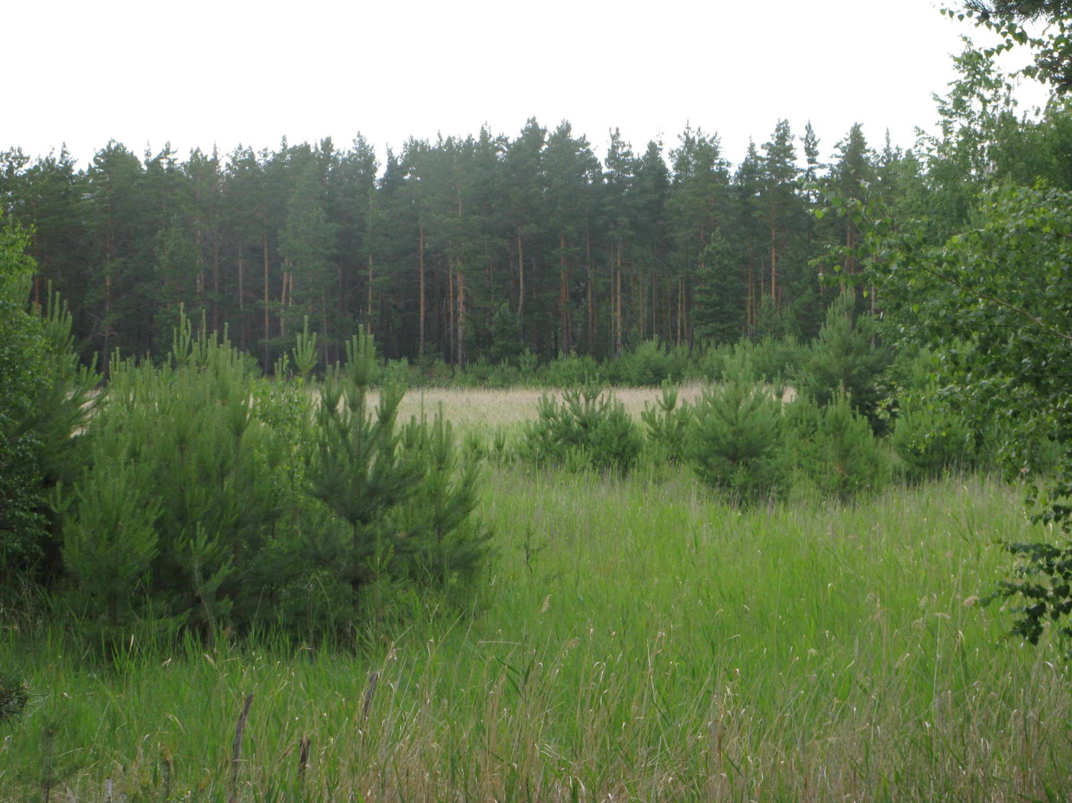

Slide 25
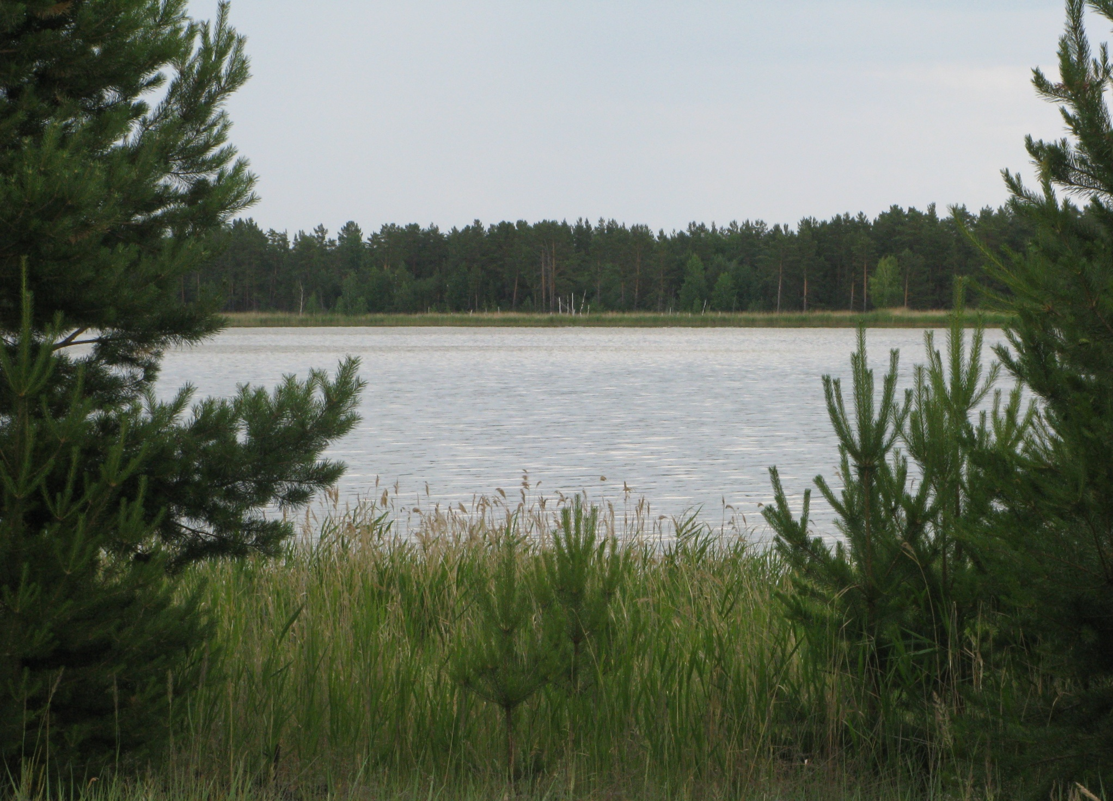

Slide 26
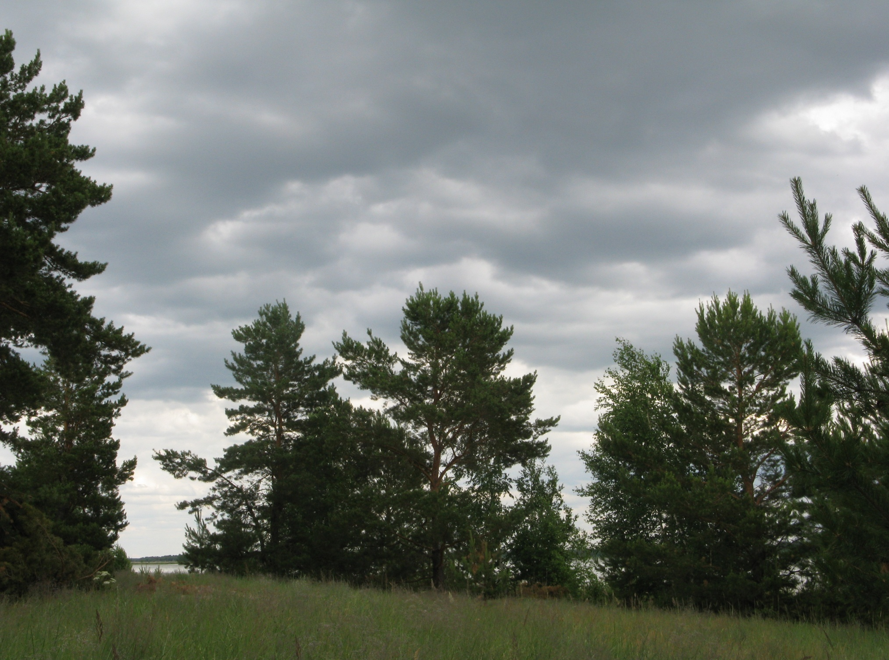

Slide 27
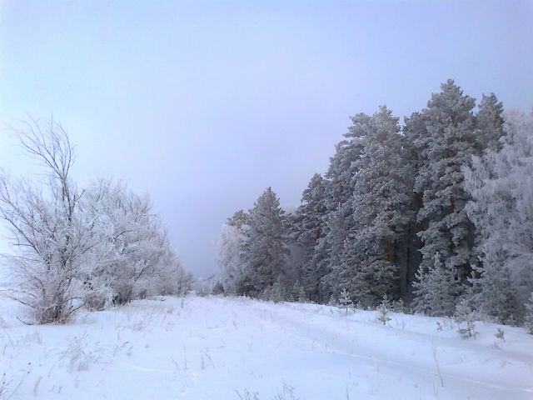

Slide 28
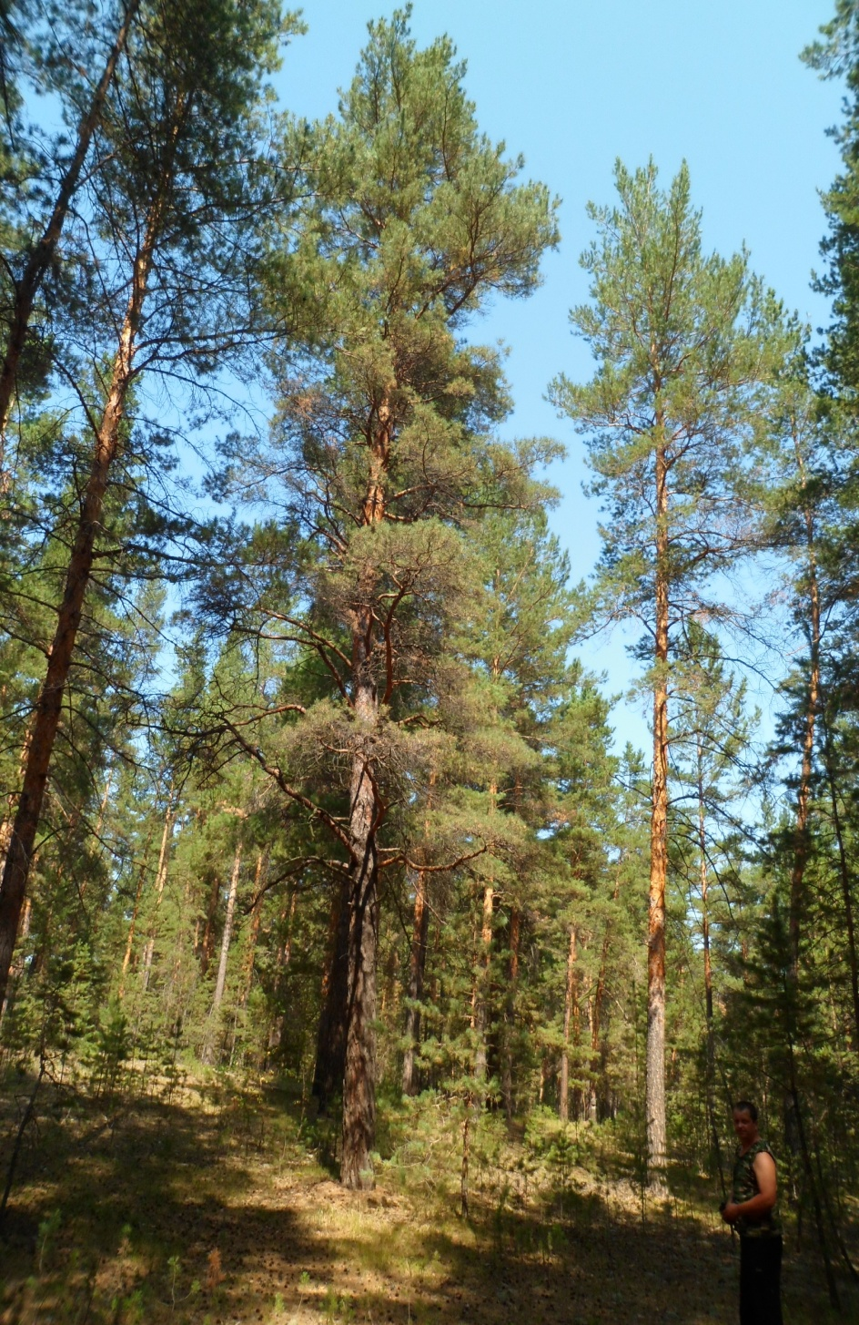
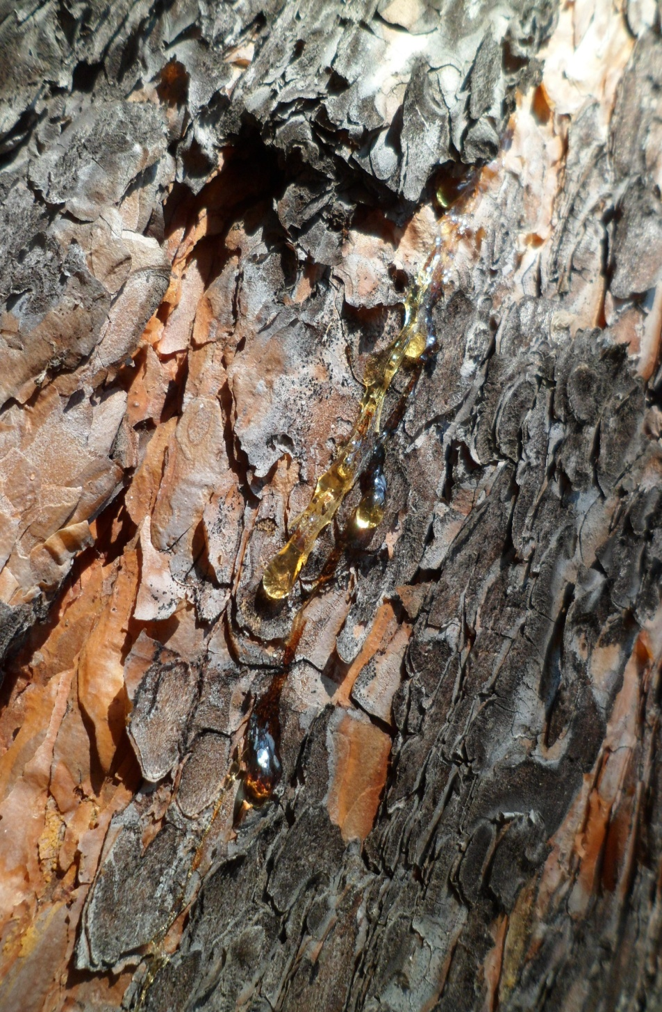

Slide 29
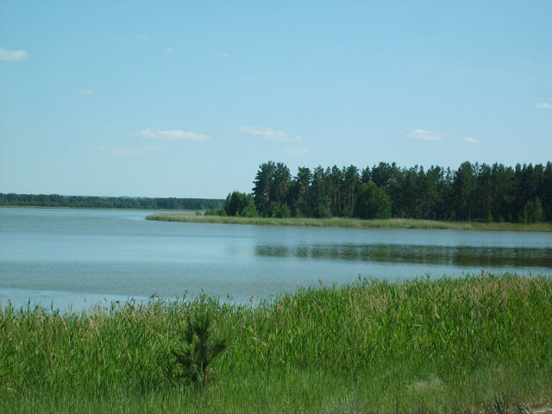

Slide 30
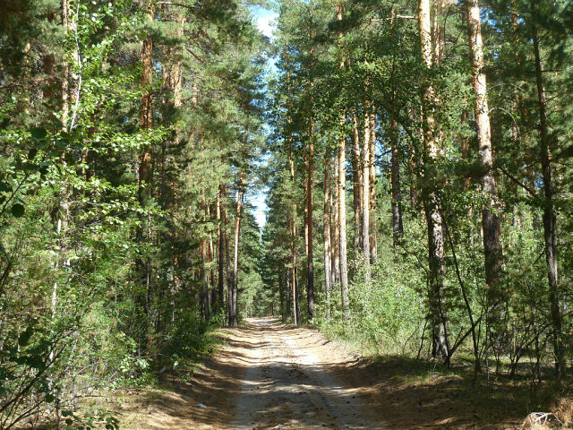

Slide 31
Литература
1. Винокурова Н.Ф. и др. программа факультативного курса «Лес и человек»// География в школе. -1998.-№5. – С.54-58.
2. Греханкина Л.Ф. и др. Мир заповедной зоны //География в школе. -2001.-№6. – С.41-49.
3. Ленточные боры и соленые озера : турист. р-ны Алт. края / сост. А. Н. Романов, С. В. Харламов. - Барнаул : Полипринт, 2004. - 184 с.
4. Миронова Л. Деревья Сибири. Сосна обыкновенная // Газета Природа Алтая.-2009.- №5-6. –С.38-39.
5. Муравлёв А. Неизвестный Алтай. Судьбы деревьев// Газета Природа Алтая.-2007.- №1-2. –С.22-23.
6. Парамонов Е.Г. Рассказы о деревьях и кустарниках. – Барнаул: Алт. кн. Изд-во, 1982.- с.20 – 29.
7. Подкорытова Л.Д., Горских О.В. География Алтайского края. Методический комплекс: - Барнаул, 2008.- С.88-90.
8. http://mamontovo22.ru/zdrav.html - официальный сайт Мамонтовского района.

